Slide 1
КЕМЕРОВСКИЙ МУНИЦИПАЛЬНЫЙ ОКРУГ
МБОУ
«Звёздненская СОШ»
дошкольные группы
«Оптимизация процесса выбора самостоятельной деятельности детьми старшего дошкольного возраста»

Slide 2
КАРТОЧКА ПРОЕКТА
Общие данные: Заказчик: директор МБОУ «Звёздненская СОШ» - А.Ю. Булдыгин Процесс: Оптимизация процесса выбора самостоятельной деятельности детьми старшего дошкольного возраста. Границы процесса: от создания педагогом ситуации для выдвижения идей на детском совете до анализа самостоятельной деятельности детей на итоговом сборе. Руководитель проекта: Комолова Олеся Ивановна, старший воспитатель МБОУ «Звёздненская СОШ» Команда проекта: Комолова О.И., Самсонова Л.И., Капитонова Т.А., Иванова А.Н., Казутина А.А., Шубина И.А., Сафронова Е.В. | Обоснование: Дети испытывают затруднения в определении темы дня; Излишнее вмешательство педагогов в самостоятельную работу детей; Дети не умеют самостоятельно планировать свою деятельность; Недостаточно сформированы навыки самоопределения у детей; 5. У детей недостаточно сформировано понимание ответственности за свой выбор, действия и результаты.
Цели и эффекты: Эффект: 1. Повышена роль детей в планировании самостоятельной деятельности; 2. Сформирована ответственность за свой выбор, действия и результат; 3. Дети имеют возможность в любой момент включаться в самостоятельную деятельность в центрах активности; 4. Развиты навыки самостоятельной деятельности, познавательные интересы и потребности детей. | Сроки: 1.Защита карточки проекта «10» марта 2022 (число) (месяц) (год) Анализ текущей ситуации (с 14.03.2022г. по 18.03.2022г.): - разработка текущей карты процесса (с 21.03.2022г. по 25.03.2022г.) - поиск и выявление проблем (с 28.03.2022г. по 01.04.2022г.) - разработка целевой карты процесса (с 04.04.2022г по 06.04.2022г.) - разработка «дорожной карты» реализации проекта (с 07.04.2022г. по 08.04.2022г.) 3. Внедрение улучшений: с 11.04.2022г. по 30.05.2022г. 4. Закрытие проекта: «_31__» _мая_ 2022 (число) (месяц) (год)
Наименование цели, ед. изм. | Текущий показатель | Целевой показатель
Сокращение времени протекания процесса подготовки к самостоятельной деятельности детей в центрах активности | 10-15 мин | 3-5 мин
Увеличение времени проявления самостоятельной деятельности детей в центрах активности | До 15 мин | До 60 мин

Slide 3
ЦЕЛЬ И РЕЗУЛЬТАТЫ ПРОЕКТА
Цель проекта: | Сократить время протекания процесса подготовки к самостоятельной деятельности детей в центрах активности, увеличить время проявления самостоятельной деятельности в центрах активности.
Способ достижения цели: | 1. Уменьшение процесса подготовки к самостоятельной деятельности детей через насыщение среды группы элементами «бережливого пространства». 2. Создание визуализации безопасного пространства в ходе самостоятельной деятельности детей. 3. Повышение ценности результата.
Результат проекта: | Сокращение времени протекания процесса подготовки к самостоятельной деятельности детей в центрах активности, увеличение времени проявления самостоятельной деятельности в центрах активности.
Требования к результату: | 1. Повышена роль детей в планировании самостоятельной деятельности; 2. Сформирована ответственность за свой выбор, действия и результат; 3. Дети имеют возможность в любой момент включаться в самостоятельную деятельность в центрах активности; 4. Развиты навыки самостоятельной деятельности, познавательные интересы и потребности детей.
Пользователи результатами проекта: | Сотрудники дошкольных групп МБОУ “Звёздненская СОШ”, родители воспитанников; трансляция опыта – образовательные учреждения Кемеровского муниципального округа, Кемеровской области

Slide 4
КОМАНДА ПРОЕКТА
№ | ФИО | Должность и основное место работы | Выполняемые в проекте работы
1 | Комолова Олеся Ивановна | Старший воспитатель МБОУ «Звёздненская СОШ» | Руководитель проекта
2 | Самсонова Людмила Ивановна | Завхоз МБОУ «Звёздненская СОШ» | Член рабочей группы
3 | Иванова Алёна Николаевна | Воспитатель МБОУ «Звёздненская СОШ» | Член рабочей группы
4 | Капитонова Татьяна Анатольевна | Младший воспитатель МБОУ «Звёздненская СОШ» | Член рабочей группы
5 | Казутина Анастасия Андреевна | Воспитатель МБОУ «Звёздненская СОШ» | Член рабочей группы
6 | Шубина Ирина Андреевна | Воспитатель МБОУ «Звёздненская СОШ» | Член рабочей группы
7 | Сафронова Елена Викторовна | Секретарь и делопроизводитель МБОУ «Звёздненская СОШ» | Член рабочей группы

Slide 5
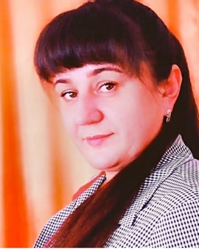
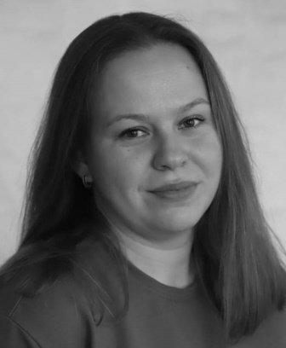
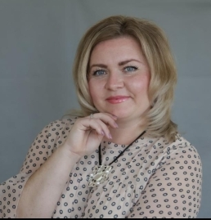
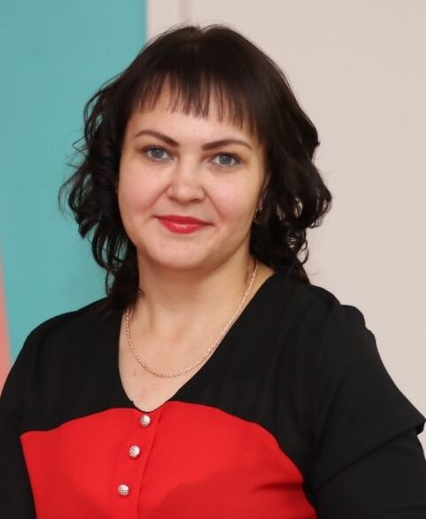
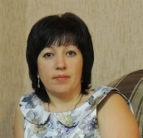
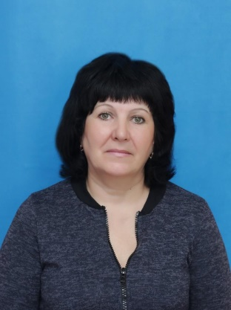
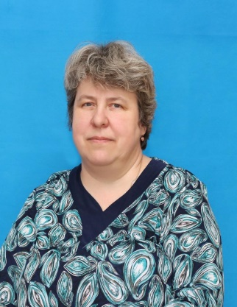
КОМАНДА ПРОЕКТА
Руководитель проекта Комолова О.И., старший воспитатель
Член рабочей группы
Казутина А.А., воспитатель
Член рабочей группы
Иванова А.Н., воспитатель
Член рабочей группы
Шубина И.А., воспитатель
Член рабочей группы
Сафронова Е.В., делопроизводитель
Член рабочей группы
Самсонова Л.И.,
завхоз
Член рабочей группы
Капитонова Т.А., младший воспитатель

Slide 6
ПРОЕКТ «Оптимизация процесса выбора самостоятельной деятельности детьми старшего дошкольного возраста»
Исходящее состояние | Целевое состояние | Результат
Вмешательство педагога в самостоятельную работу детей; Трудности детей в планировании собственной деятельности; Не все центры активности востребованы дошкольниками в равной степени; Несформированность умений фиксировать результаты своей деятельности. ДО | Проведение тематического мастер-класса для педагогов дошкольных групп, разъясняющего роль педагога (в качестве модератора, ассистента или помощника) Обучение детей планирующей деятельности в деловой игре «Я выбираю» Дооснащение непопулярных центров активности разнообразными материалами для повышения привлекательности этих центров с учетом темы недели. | Выполнение работы в более сжатые сроки; Переход от планирования к проектированию с помощью технологических карт, карточек-подсказок; Соблюдение порядка: работа четырех правил расположения: на виду, легко взять, легко использовать, легко положить обратно; Повышение эффективности игровой мотивации, самостоятельности и инициативы дошкольников. Увеличение времени самостоятельной деятельности детей в игровых центрах. после

Slide 7
КАРТА ТЕКУЩЕГО СОСТОЯНИЯ ( описание ситуации « КАК ЕСТЬ»)
На 10.03.2022г. ВПП 1ч.42 мин.
Шаг 1
Шаг 2
Шаг 3
Шаг 4
Шаг 5
Шаг 6
Воспитатель
Воспитатель, дети
Воспитатель
Воспитатель, дети
Дети
Дети
В
Х
О
д
Создание ситуации для выдвижения идей
Обсуждение на детском совете возможных вариантов идей для
определение темы дня
Фиксирование детских идей (печатными буквами или графически)
Обсуждение оборудования и расходных материалов в центрах активности
Планирование действий
Выбор места работы и партнеров
5-7 мин.
10-12мин.
3
2
6-7 мин.
4
7-10мин.
5-7 мин.
8-9 мин.
1
3
Перечень потерь/проблем
1 | Трудности в определении темы дня
2 | Вмешательство педагога в самостоятельную работу детей
3 | Трудности детей в планировании собственной деятельности
4 | Недостаточно сформированы навыки самоопределения у детей
5 | Не все центры активности востребованы дошкольниками в равной степени
6 | Несформированность умений фиксировать результаты своей деятельности
Шаг 9
Шаг 8
Шаг 7
Воспитатель, дети
Воспитатель, дети
Дети
1
В
ы
Х
О
д
Анализ самостоятельной деятельности детей на итоговом сборе
Самостоятельная деятельность в центрах активности
Фиксирование результата деятельности в центрах активности
2
3
4
5
2
5
8-10 мин.
6
20-25 мин.
10-15 мин.
6

Slide 8
Введение в предметную область
(описание ситуации «КАК ЕСТЬ»)
ПИРАМИДА ПРОБЛЕМ
Вмешательство педагога в самостоятельную работу детей
Не все центры активности востребованы дошкольниками в равной степени
Недостаточно сформированы навыки самоопределения у детей
Трудности детей в планировании собственной деятельности
)
Трудности в определении темы дня
Несформированность умений фиксировать результаты своей деятельности
Департамент Образования и науки КО
Управление образования АКМО
2
4
6
3
5
1
МБОУ «Звёздненская СОШ»

Slide 9
Анализ проблем «5 почему?»
Проблема
Первопричина
Решение
Трудности в определении темы дня | Отсутствие алгоритмов деятельности и визуализации материала в центрах активности | Разработка визуальных карточек-подсказок
Вмешательство педагога в самостоятельную работу детей | Несоблюдение педагогами требований к созданию развивающей предметнопространствненной среды в соответствии с ФГОС | Проведение тематического мастер-класса для педагогов ДОУ, разъясняющего роль педагога (в качестве модератора, ассистента или помощника)
Трудности детей в планировании собственной деятельности | Отсутствие условий и мотивации у дошкольников для проявления самостоятельной деятельности в центрах активности. | Обучение детей планирующей деятельности в деловой игре «Я выбираю»
Не все центры активности востребованы дошкольниками в равной степени | - Материалы в центрах активности недостаточно систематизированы | Дооснащение непопулярных центров активности разнообразными материалами для повышения привлекательности этих центров с учетом темы недели
Несформированность умений фиксировать результаты своей деятельности | Несформированность навыков самостоятельной деятельности | Использование детьми доски задач для развития умений фиксировать результаты своей деятельности

Slide 10
ДОРОЖНАЯ КАРТА
№ | Наименование | Длительность | март 2022 |  |  | Апрель 2022 | май 2022 |  | Ответственные
 |  |  | 2 н. | 3 н. | 4 н. |  | 1н. | 2н.
1 | Картирование проекта | 5 дней |  |  |  |  |  |  | Комолова О.И. старший воспитатель
2 | Проведение тематического мастер-класса для педагогов ДОУ, разъясняющего роль педагога (в качестве модератора, ассистента или помощника) | 10 дней |  |  |  |  |  |  | Комолова О.И. старший воспитатель Казутина А.А. воспитатель
3 | Создание универсальных инструментов (карточек – подсказок и т.д.) | 10 дней |  |  |  |  |  |  | Иванова А.Н. Воспитатель
4 | Обучение детей планирующей деятельности в деловой игре «Я выбираю» | 10 дней |  |  |  |  |  |  | Казутина А.А. Воспитатель Капитонова Т.А. Младший воспитатель
5 | Дооснащение непопулярных центров активности разнообразными материалами для повышения привлекательности этих центров с учетом темы недели | 2 дня |  |  |  |  |  |  | Шубина И.А. Воспитатель Иванова А.Н. воспитатель
6 | Использование детьми доски задач для развития умений фиксировать результаты своей деятельности | 2 дня |  |  |  |  |  |  | Комолова О.И. старший воспитатель
7 | МОНИТОРИНГ эффективности проекта | 1 месяц |  |  |  |  |  |  | Комолова О.И. старший воспитатель

Slide 11
КАРТА ЦЕЛЕВОГО СОСТОЯНИЯ ( описание ситуации « КАК БУДЕТ»)
На 31.05.2022 г. ВПП 1ч.32 мин
Шаг 1
Шаг 2
Шаг 3
Шаг 4
Шаг 5
Шаг 6
В
Х
О
д
В
ы
Х
О
д
Воспитатель
Воспитатель, дети
Воспитатель, дети
Дети
Дети
Воспитатель, дети
Обсуждение на детском совете возможных вариантов идей для
определение темы дня
Обсуждение оборудования и расходных материалов в центрах активности
Выбор места работы и партнеров
Самостоятельная деятельность в центрах активности
Анализ самостоятельной деятельности детей на итоговом сборе
Создание ситуации для выдвижения идей
3-5 мин.
5-7 мин.
5-7 мин.
2-3 мин.
30-60 мин.
7-10 ми.

Slide 12
Спасибо за внимание!
ПРОЕКТ «Оптимизация процесса выбора самостоятельной деятельности детьми старшего дошкольного возраста»

